Slide 1
TRABAJO SOBRE EL PAPEL DE LA MUJER DESDE LOS AÑOS 50 HASTA LA ACTUALIDAD
Alejandro, Desirée, Adrián, Antonio
2º ESO Curso 2020/2021
Geografía e Historia

Slide 2
ÍNDICE
Papel de la mujer en los años 50
Rol de la mujer como esposa antes
Función de la mujer en la familia en los años 50
Papel político de las mujeres en los años 50
Su educación. ¿Podían formarse y estudiar?
Papel de la mujer en la actualidad
Rol de la mujer como esposa actualmente
Papel de la mujer en la sociedad, y en la política actualmente
Su formación, ¿Pueden formarse y estudiar ahora?
¿Qué nuevas actividades y roles realizan las mujeres en la actualidad?
Mujeres importantes del feminismo

Slide 3
Papel de la mujer en los años 50
En los años 50 la mujer debía cumplir el rol de esposa ideal.
Debía ser femenina a la vez que interesante, cumplir sin quejarse las labores del hogar mientras su marido traía el dinero a casa, y sobre todo tener hijos…muchos hijos.
Una mujer sin hijos no estaba “completa“.
En esa época, pocas mujeres pudieron seguir sus estudios y la mayoría de las que lo hicieron, renunciaron a tener una vida laboral cuando se casaron.
La mujer tenía que ser una buena esposa, traer hijos al mundo y obedecer al marido fielmente…El acceso de la mujer al mundo laboral era muy limitado.

Slide 4
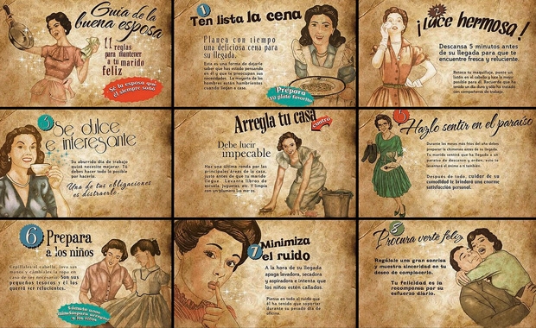
1.1. Rol de la mujer como esposa antes
Antes, el papel de la mujer era casarse, ser mamás y quedarse en casa a cuidar a los hijos y punto final. No tenían derecho a tener aspiraciones o metas que se desviaran del matrimonio y crear una familia. Lo máximo que una mujer podía lograr era tomar alguna clase de pintura, tejido, manualidades, o cualquier cosa cuyo uso se pudiera aplicar en el hogar. Las mujeres que contaban con alguna profesión o carrera, la abandonaban al contraer matrimonio, preparándose para tener hijos y formar un hogar. En algunas culturas, las mujeres no podían comenzar a estudiar una licenciatura, y en otras las mujeres ni siquiera podían ir a la preparatoria.

Slide 5
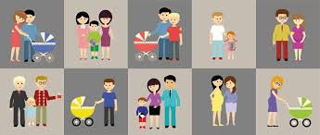
1.2. Función de la mujer en la familia en los años 50
La vida en familia era muy diferente en los años '50.
Normalmente había un padre y una madre.
El divorcio no era cosa corriente.
Divorciarse suponía un estigma.

Slide 6
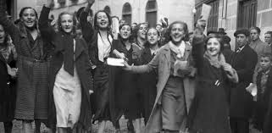
1.3. Papel político de las mujeres en los años 50
En estos años las mujeres no tenían los mismos derechos que los hombres, así que ellas no ejercen un papel político, solo los ejercen los hombres

Slide 7
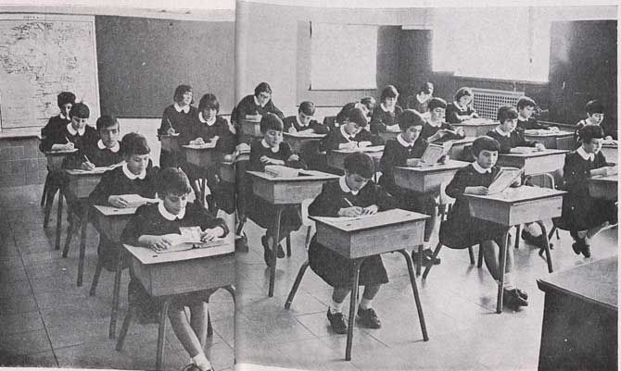
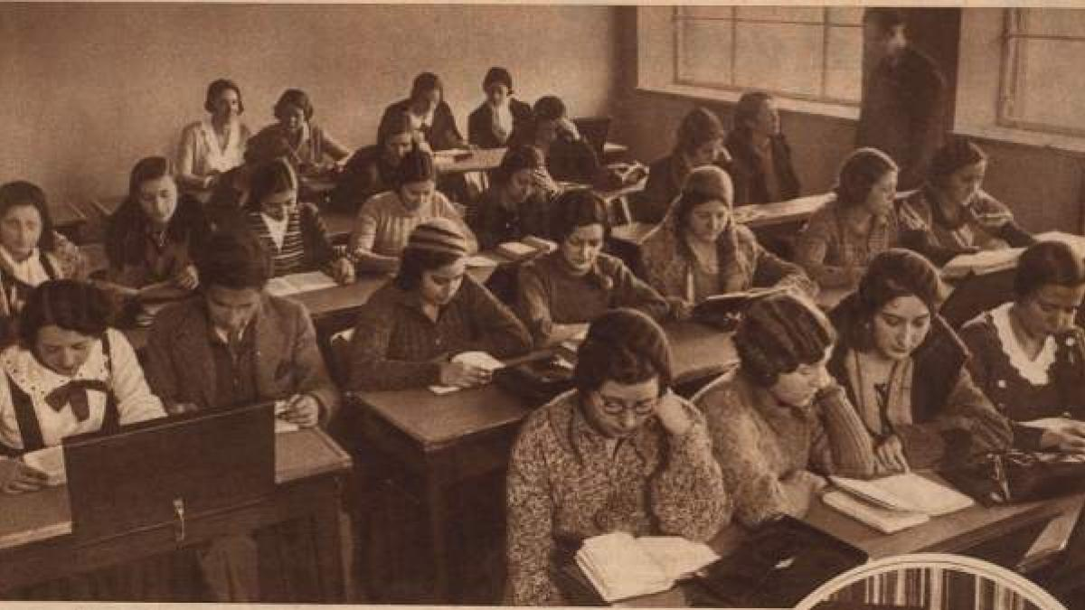
1.4. Su educación. ¿Podían formarse y estudiar?
Sí podían estudiar y formarse pero sólo con el permiso de sus maridos, en el caso de no haber contraído matrimonio, en este caso tenía que tener el permiso de su padre, o si su padre había fallecido anteriormente, el permiso de el más mayor de sus hermanos.

Slide 8
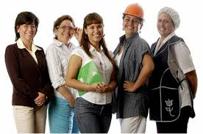
2. Papel de la mujer en la actualidad
En la actualidad la vida de las mujeres es cada día más interesante y retadora, está cambiando. Algunas parecen llevar mejor los retos y el estrés que esto implica; otras, no tanto. Hoy en día, pueden estudiar, trabajar, y llegar mucho más alto que antes, pudiendo llegar hasta presidenta.

Slide 9
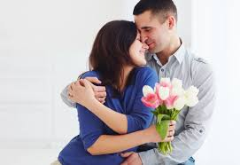
2.1. Rol de la mujer como esposa actualmente
Las obligaciones de la mujer es ser feliz con su esposo, respetarlo y no dejar pasar ningún maltrato. Si tiene descendencia cuidar de ella.

Slide 10
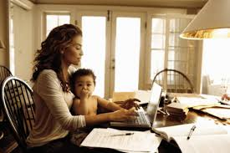
2.2. Papel de la mujer en la sociedad, y en la política actualmente
Su papel en la sociedad es madre, esposa o pareja, trabajadora, administradora y sostén emocional del hogar, pero no debemos olvidar que el primer rol de la mujer en la sociedad es justamente ser mujer, con su identidad y su femineidad.

Slide 11
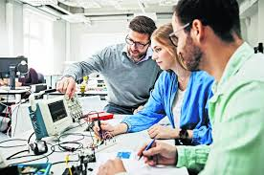
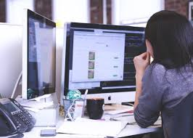
2.3. Su formación, ¿Pueden formarse y estudiar ahora?
Si puede formarse y estudiar cualquier carrera con cualquier edad, al igual que cualquier persona.

Slide 12
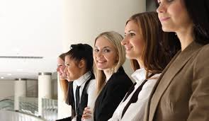
2.4. ¿Qué nuevas actividades y roles realizan las mujeres en la actualidad?
Hoy en día la mujer ha desarrollado actividades y roles que le permiten más aportar a la familia y a su sociedad, algunos de estos son: Desarrollar carreras importantes como la medicina, las leyes, la política, la mecánica, la ciencia, etc... Desarrollar iniciativas de gran provecho para la sociedad.

Slide 13
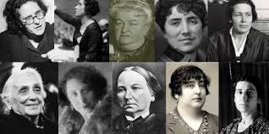
3. Mujeres importantes del feminismo
Malala, Emma Watson, Rosa María Calaf, Cristina Fallarás, Kavita Ramdas, Tarana Burke, Noushin Ahmadi.
Mujeres muy importante en el feminismo ya que han luchado por él y por la igualdad entre hombres y mujeres

Slide 14
BIBLIOGRAFÍA
https://prezi.com/voc-gp90n6so/el-rol-de-la-mujer-en-los-anos-50/
Internet

